Slide 1



Slide 2


Hãy nói những điều em biết về bệnh do thừa hoặc thiếu chất dinh dưỡng.

Slide 3


Slide 4



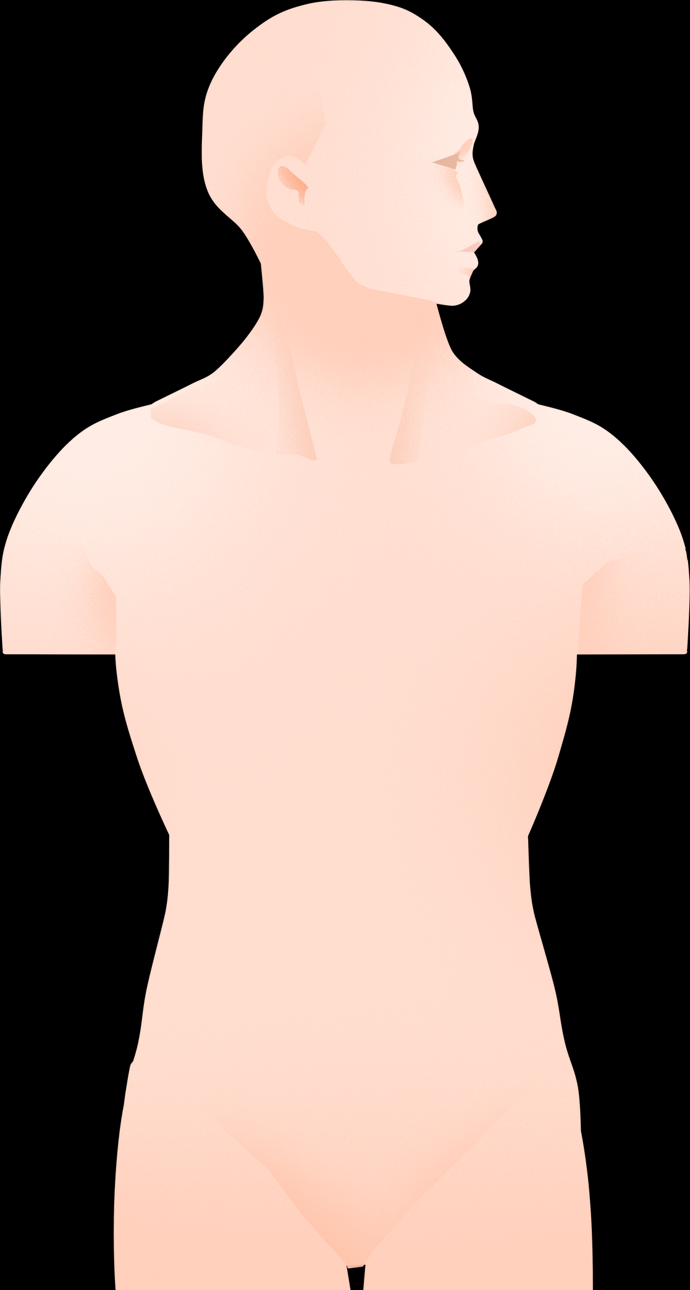


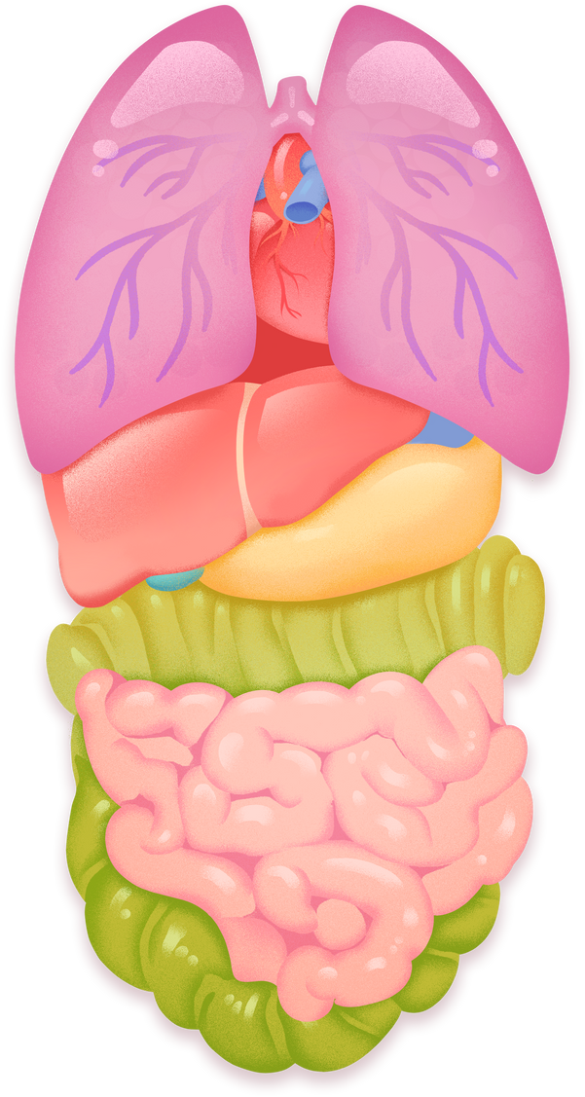
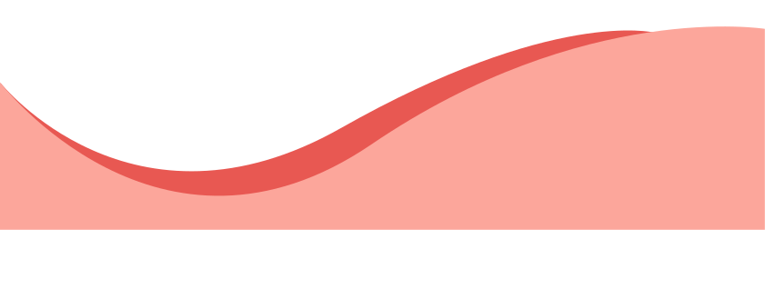
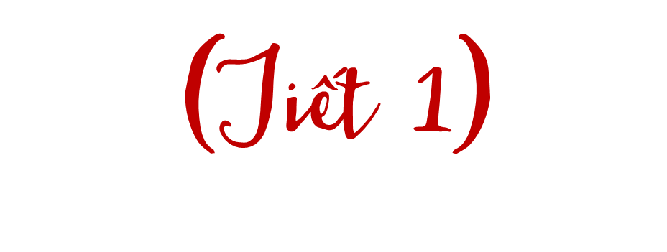


Slide 5
Chỉ số BMI được tính cân nặng ( tính bằng kilogam) chia cho bình phương chiều cao
( tính bằng mét).
BMI=( Cân nặng) : ( Chiều cao)²
BMI (kg/m²) | Phân loại
< 18.5 | Thiếu cân
18.5-22.9 | Bình thường
23-24.9 | Thừa cân
25-29.9 | Béo phì độ 1
> 30 | Béo phì độ 2
> 40 | Béo phì độ 3

Slide 6



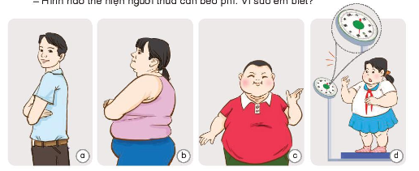
1
Quan sát hình 1 và cho biết:
- Hình nào thể hiện người thừa cân béo phì. Vì sao em biết?
- Những ai có thể mắc bệnh thừa cân béo phì?

Slide 7




Slide 8

- Hình nào thể hiện người thừa cân béo phì. Vì sao em biết?
Hình b, c, d thể hiện người thừa cân béo phì. Vì người thừa cân béo phì có thể trọng lớn, cân nặng vượt tiêu chuẩn, người to, nặng.

Slide 9
- Những ai có thể mắc bệnh thừa cân béo phì?
Tất cả mọi người đều có thể mắc bệnh này.

Slide 10


Slide 11
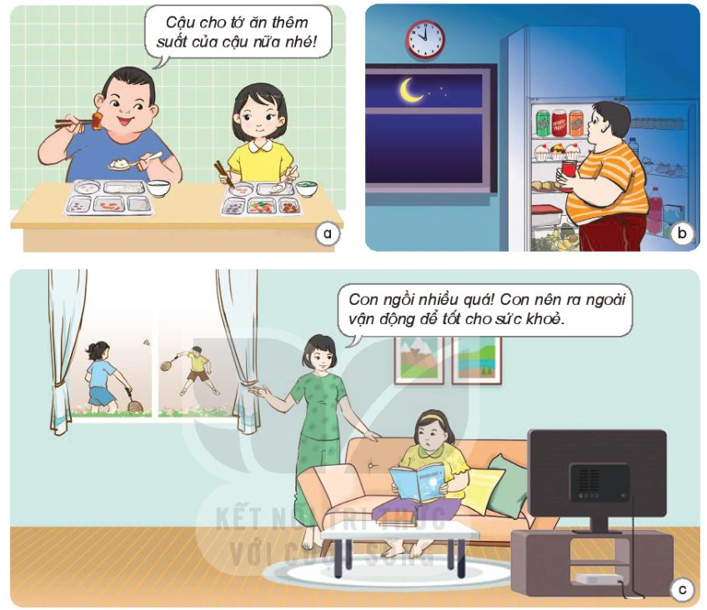
2
Quan sát hình 2 về việc làm của các bạn và cho biết: Thói quen ăn uống, vận động như thế nào có thể dẫn đến bệnh thừa cân béo phì?

Slide 12

Ăn thừa, ăn nhiều chất bột đường, chất béo, chất đạm.

Slide 13
Ăn buổi tối trước khi đi ngủ, ăn đồ ăn nhanh, uống nước ngọt có ga.

Slide 14
Ít vận động.

Slide 15

Nguyên nhân dẫn đến bệnh thường do chế độ ăn uống thừa các chất bột đường, chất béo, chất đạm và ít vận động.

Slide 16


Slide 17



3
Theo em cần làm gì để phòng, tránh bệnh thừa cân béo phì?

Slide 18
Để phòng tránh thừa cân, béo phì cần:
+ Ăn đủ bữa và đủ các nhóm chất dinh dưỡng, không ăn thừa chất bột đường, chất béo, chất đạm.
+ Chăm vận động cơ thể mỗi ngày.
+ Theo dõi chiều cao và cân nặng cơ thể thường xuyên.
+ Gặp bác sĩ để kiểm tra sức khoẻ nếu cơ thể có dấu hiệu tăng cân.

Slide 19
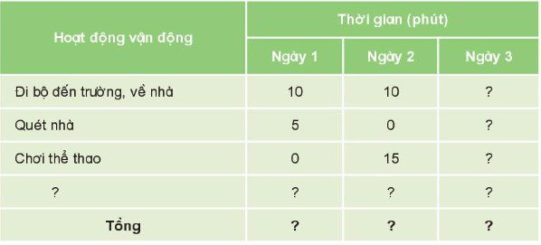
Thực hiện tìm hiểu hoạt động vận động hằng ngày:
Trao đổi với bạn, liệt kê một số hoạt động vận động hằng ngày và thời gian dành cho hoạt động đó.
Lập bảng và theo dõi thực hiện một số hoạt động trong ba ngày theo gợi ý
Tính tổng số thời gian hoạt động vận động của em mỗi ngày và so sánh, nhận xét với thời gian vận động cần thiết ở Tháp dinh dưỡng

Slide 20

Chế độ dinh dưỡng và vận động có vai trò quan trọng với sự phát triển chiều cao cơ thể. Vận động cơ bắp giúp xương tăng cường hấp thụ can-xi từ thức ăn hằng ngày để xương dài ra, chắc chắn hơn.
Học sinh tiểu học cần thực hiện hoạt động vận động ít nhất 60 phút mỗi ngày như chơi thể thao, đi bộ, đạp xe,..., làm một số việc nhà phù hợp.

Slide 21

Thực hiện tìm hiểu hoạt động vận động hằng ngày

Slide 22
Chia sẻ với bạn một số thói quen ăn uống, vận động mà em cần thay đổi để phòng tránh bệnh thừa cân, béo phì.

